Slide 1

Тема урока: ПОПУЛЯРНЫЕ ХИТЫ ИЗ МЮЗИКЛОВ И РОК- ОПЕР

Slide 2
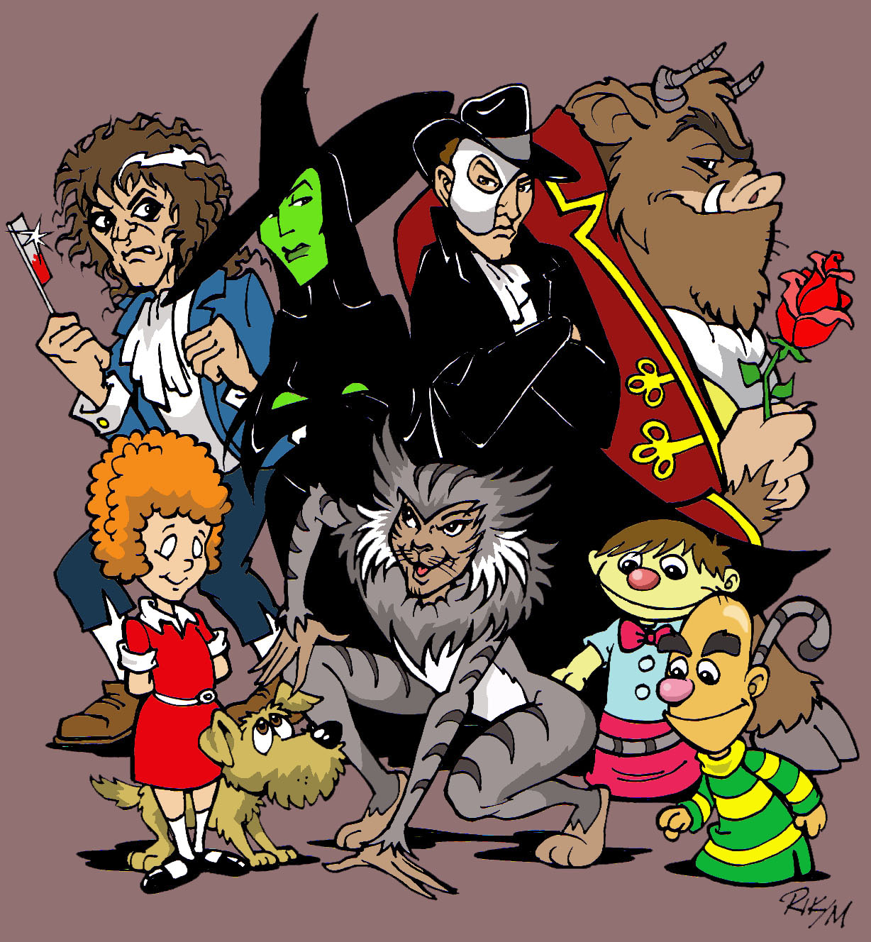
М
Ю
З
И
К
Л

Slide 3
Мю́зикл (англ. Musical) (иногда называется музыкальной комедией) — музыкально-сценическое произведение, в котором переплетаются диалоги, песни, музыка, важную роль играет хореография. Сюжеты часто берутся из известных литературных произведений, из мировой драматургии («Моя прекрасная леди» по Бернарду Шоу, «Целуй меня, Кэт! » по Шекспиру, «Человек из Ламанчи» по Сервантесу, «Оливер! » и «Ночь открытых дверей» по Диккенсу) .

Slide 4
Огромную роль в возникновении мюзикла сыграл джаз, который в начале XX в. постепенно становился не просто музыкой, но и образом мышления. Он проникал во все сферы художественной культуры, включая и театр. Постепенно джазовые композиции приобретали все большую популярность. К началу 1940-х трудно было отыскать спектакль музыкально-комедийного жанра, не включающий в себя джазовых номеров.

Slide 5

Официальной датой рождения нового жанра принято считать март 1943, когда на Бродвее состоялась премьера спектакля
« Оклахома!» Р.Роджерса и О.Хаммерстайна. Поначалу авторы традиционно именовали свой спектакль «музыкальной комедией», публика и критики восприняли его как новацию, разрушающую сложившиеся каноны. За простой фабулой вставали основополагающие ценности – любовь, социальная общность, патриотизм. Недаром десятью годами позже штат Оклахома объявил песню из этого спектакля своим официальным гимном.

Slide 6

На написание мюзикла Фредерика Лоу натолкнула драма Бернарда Шоу "Пигмалион», в которой рассказывается как главная героиня, будучи обычной цветочницей, становится молодой очаровательной леди.

Slide 7
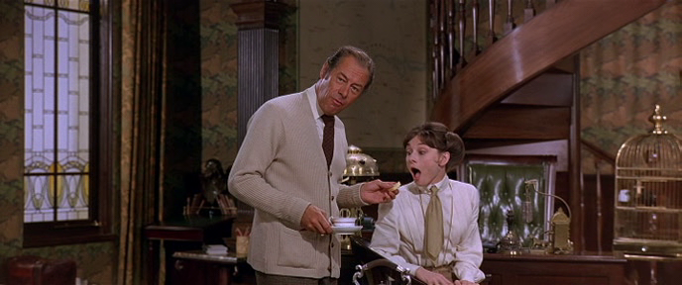
По сюжету мюзикла в ходе спора профессора фонетики и его друга лингвиста и состоялось такое превращение. Элиза Дулиттл перебралась в дом ученого, чтобы пройти нелегкий путь обучения.

Slide 8
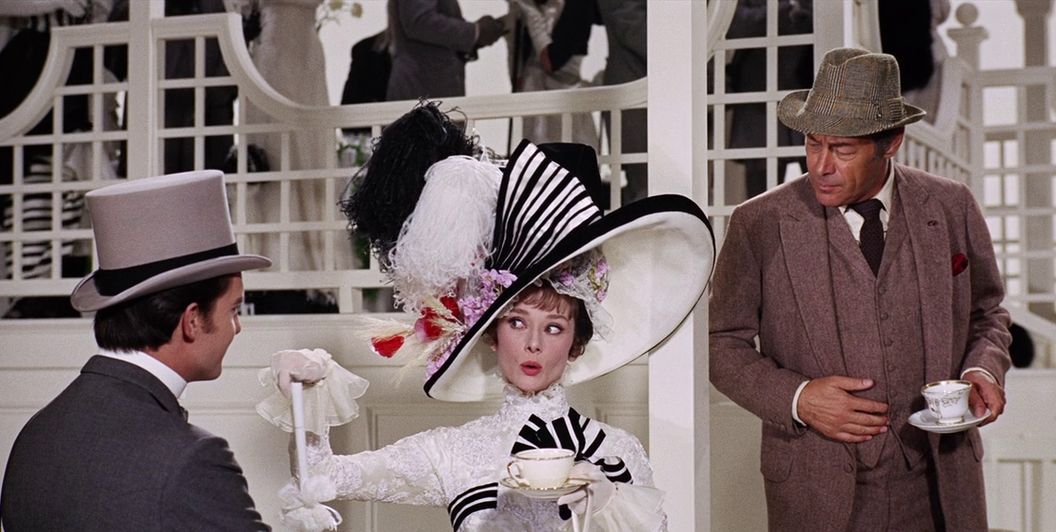
«МОЯ ПРЕКРАСНАЯ ЛЕДИ»
В конце концов на посольском балу девушка с блеском выдерживает нелегкий экзамен.

Slide 9
Премьера мюзикла состоялась 15 марта 1956 года. На Бродвее представление давалось 2717 раз, а в Лондоне - 2281. Мюзикл был переведен на одиннадцать языков и прошел в более чем двадцати странах. В 1964 году на экраны вышел одноименный фильм, он был номинирован на 12 Оскаров и получил 8 из них. Мюзикл настолько любим зрителями, что его и сейчас можно посмотреть в Лондоне.

Slide 10

Немецкий кинофильм "Семья фон Трапп" стал основой для этого мюзикла. Картина повествовала об австрийской семье, которая, спасаясь от нацистов, отправилась в Америку.

Slide 11
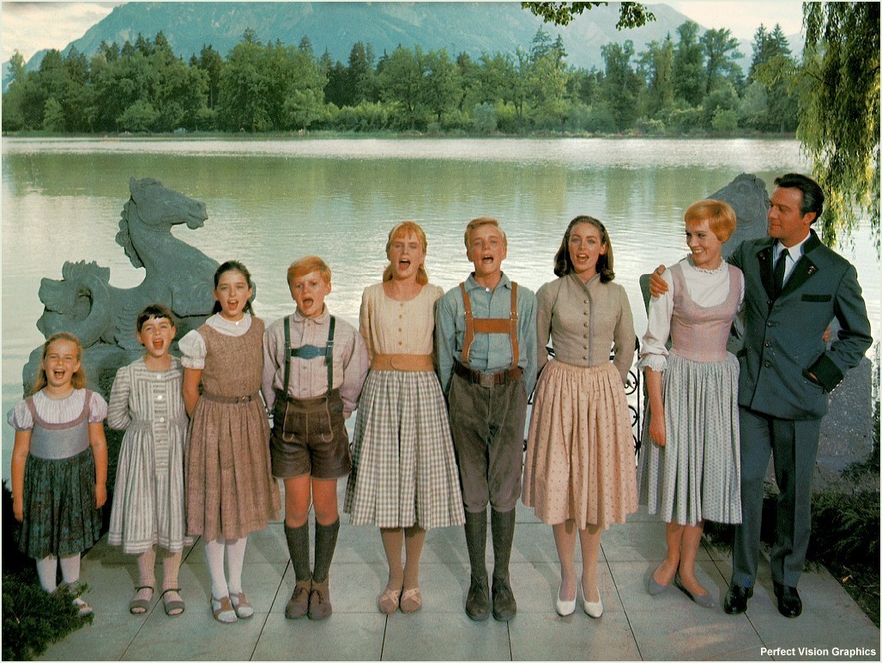

Slide 12
Сюжет фильма не являлся придуманным, в основе него лежала книга Марии фон Трапп, которая являлась участницей тех событий. Сама Мэри Мартин в то время являлась знаменитостью музыкального театра. Сначала авторы решили оформить постановку с помощью народных песен и религиозных гимнов семьи фон Трапп. Однако Мэри настояла, чтобы присутствовала песня, написанная специально для нее. С помощью композитора Ричарда Роджерса и либреттиста Оскара Хаммерстайна в пьесе появились новые музыкальные номера, так и возник мюзикл..

Slide 13
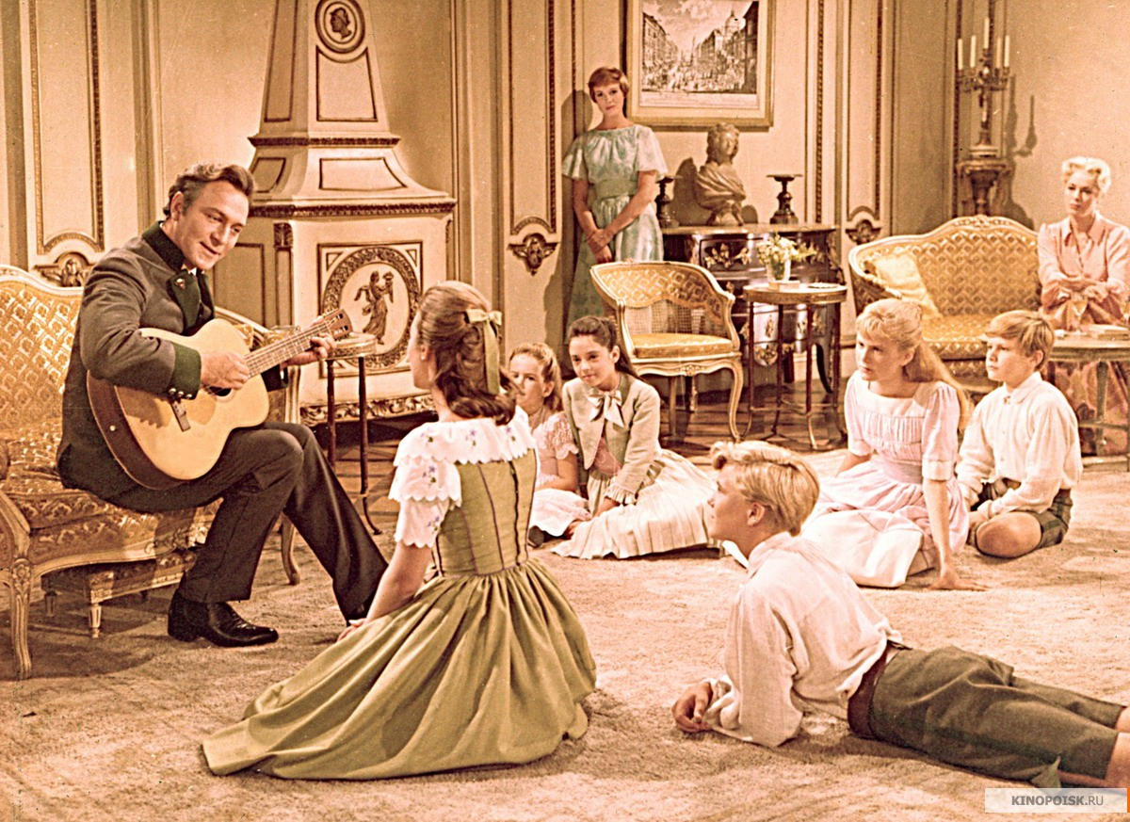
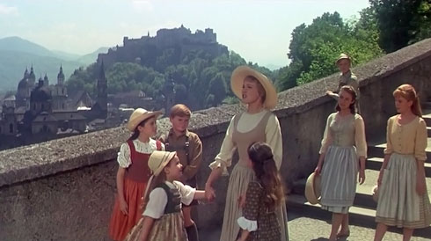

Slide 14
"Звуки музыки" получили 8 премий Тони, это произведение было сыграно 1443 раза. Оригинальный альбом даже получил премию "Грэмми". В 1961 году мюзикл начал свое турне по США, тогда же шоу открылось в Лондоне, где ставилось на протяжении 6 лет, став самым долгоиграющим американским мюзиклом в столице Англии. В 90-е годы "Звуки музыки" шли в Греции и Израиле, Финляндии и Швеции, Перу и Китае, Исландии и Нидерландах.

Slide 15
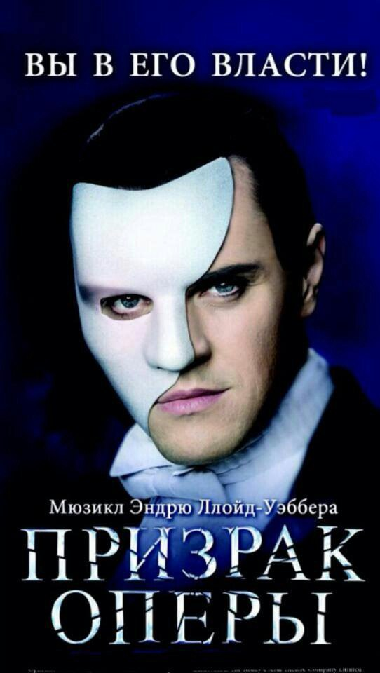
Романтическая, но мрачная история рассказывает о живущем в подземелье под Парижской оперой загадочном существе со сверхъестественными способностями.

Slide 16
Эндрю Ллойд Веббер создал мюзикл "Призрак оперы» по роману француза Гастона Леру. Премьера "Призрака оперы" состоялась 9 октября 1986 в Королевском театре. А в январе 1988 года состоялась и первая бродвейская постановка мюзикла, она прошла в Нью-Йоркском театре Маджестик. Мюзикл был поставлен в 18 странах, дано было около 65 тысяч представлений, там его посмотрело более чем 58 миллионов человек, а общее число зрителей по всему миру превысило уже 80 миллионов.

Slide 17
О чём же повествует в своём романе «Призрак Оперы» Гастон Леру? Краткое содержание книги можно охарактеризовать как борьбу таких человеческих чувств, как Любовь, Ненависть и… Надежа. Это история:
о двух мужчинах, влюблённых в талантливую девушку;
о девушке с чистой душой и её вере в Ангела Музыки;
о несчастном, уродливом, но гениальном человеке с искалеченной судьбой;
о сложном переплетении судеб и о милосердии.

Slide 18
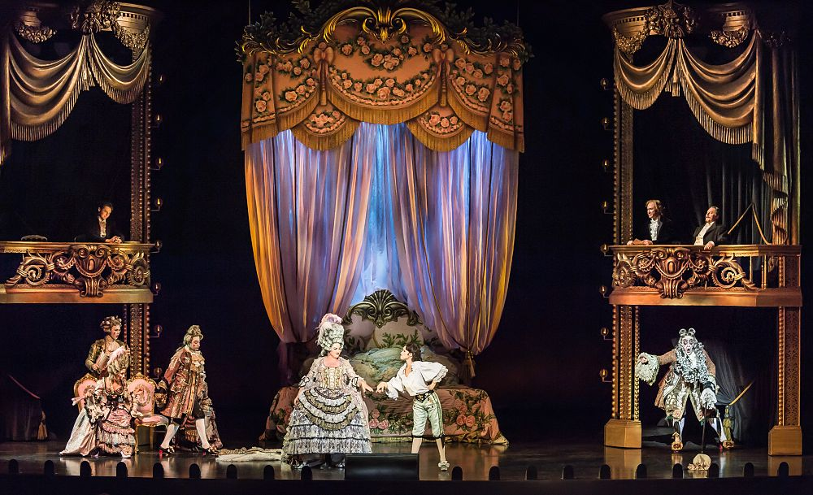
«ПРИЗРАК ОПЕРЫ»

Slide 19
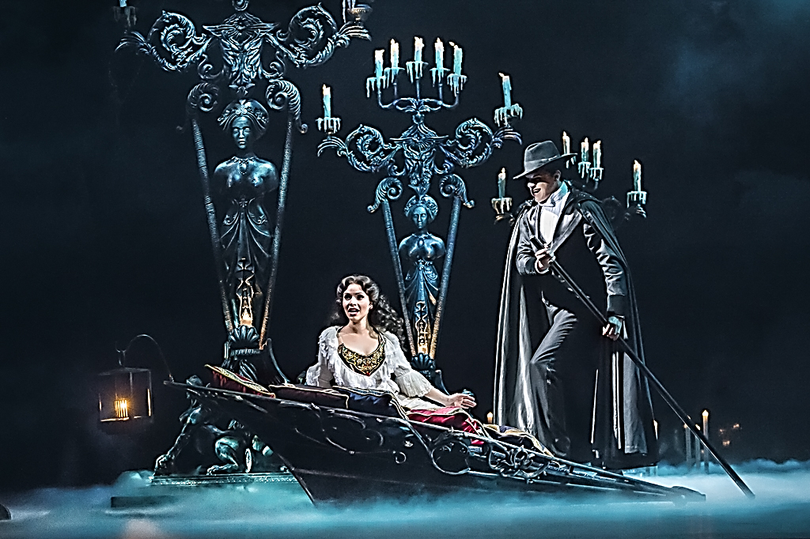

Slide 20
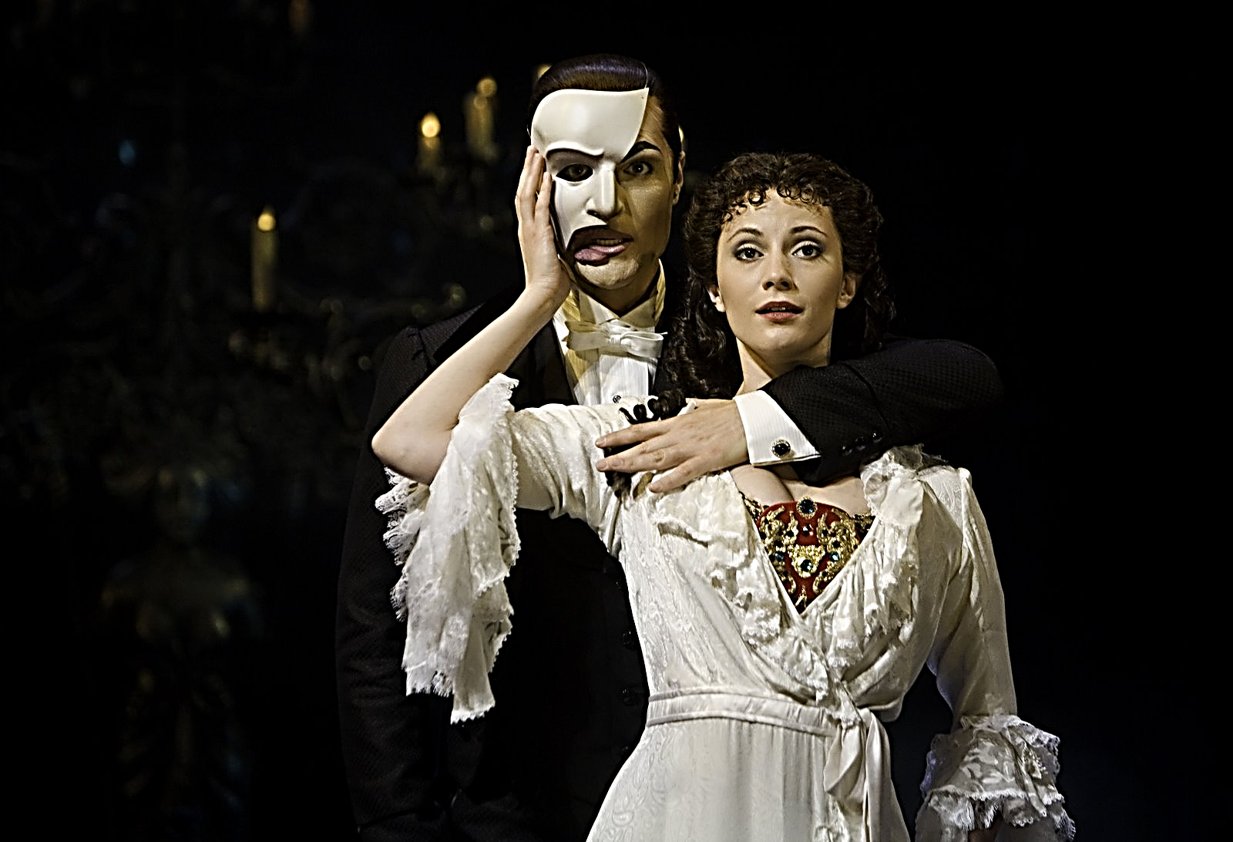

Slide 21
Мюзикл — жанр, как правило, сложный в постановочном отношении и потому дорогой. Многие бродвейские мюзиклы славятся своими спецэффектами, что возможно только в условиях стационарного мюзикла, где спектакли идут ежедневно в течение многих лет, пока они пользуются успехом у публики. В России пример такого наиболее успешного стационарного мюзикла — «Юнона и Авось» .

Slide 22
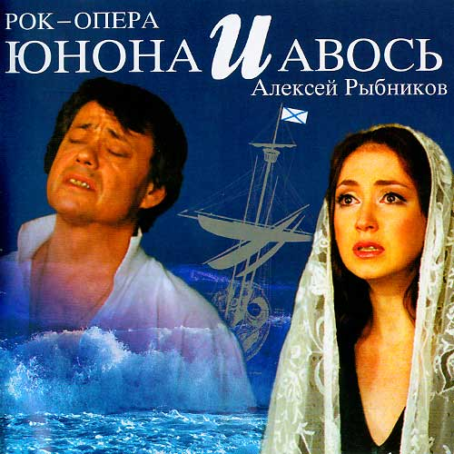
Первая советская рок-опера

Slide 23
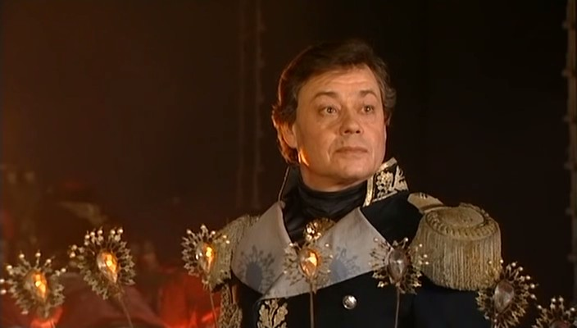
В основе сюжета – трагическая история любви русского графа и мореплавателя Николая Резанова и дочери испанского наместника Сан-Франциско Кончиты
Аргуэльо.

Slide 24
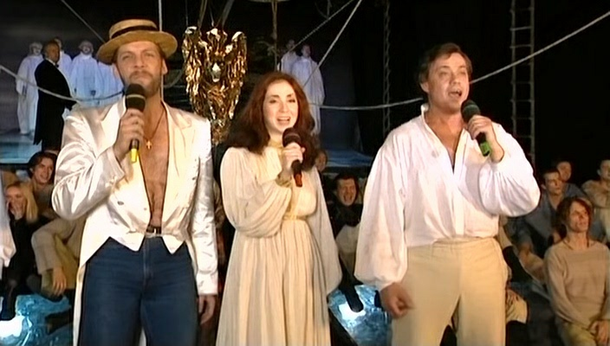

Slide 25
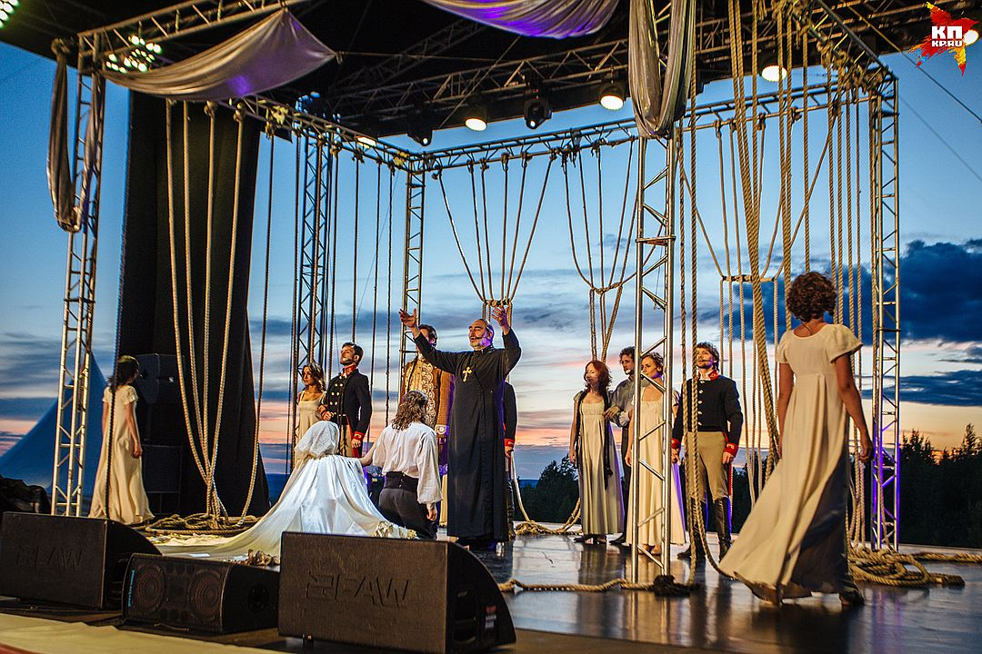

Slide 26
Задание: подготовить компьютерную презентацию «Хит-парад: мои музыкальные предпочтения»
и прислать на эл.адрес
flyura-askarova@mail.ru

